Slide 1


CIA(Control Inventory AI)
1조

Slide 2

목차
1. 조원 소개
2. Why?
3. Flow Chart
4. Level Design
5. Scheduling
6. 시연(영상)
7. Models
8. 개선사항

Slide 3

1. Team Member
공병현 : 얼굴 인식, RFID
신은상 : 문자 인식, PPT
이중섭 : 사물 인식, 모델 트레이닝
최영중 : 음성 인식, UI

Slide 4
2. AI Inventory
얼굴인식과 보안
인력과 비용의 최소화
(사용자 친화적인) Interface
실시간 재고파악

Slide 5
3. Flow Chat
1
출입하는 사람의 탐지
2
탐지된 사람의 신원 파악
3
음성 인식, 키워드 입력
4
DB 데이터와 영상 정보 대조
5
위치 안내
6
반출 시 RFID 기록, 얼굴 인식

Slide 6
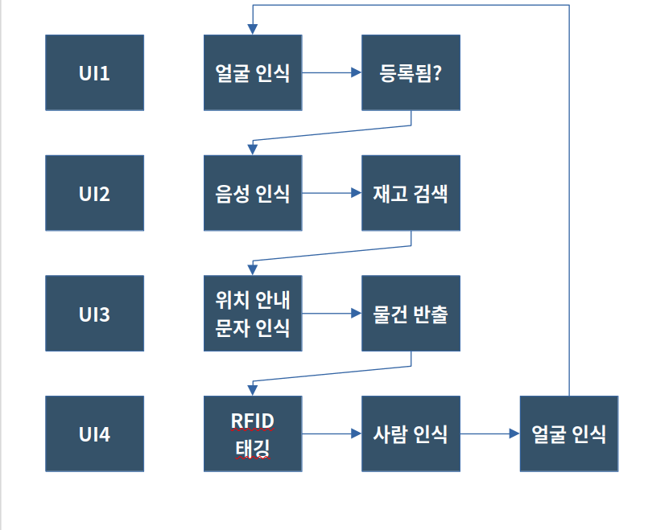
4. High Level Design

Slide 7
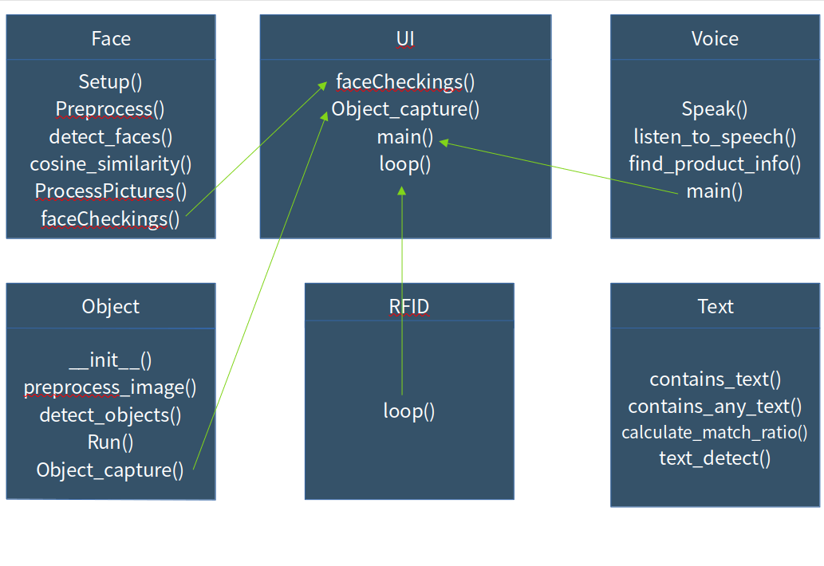
4. Low Level Design

Slide 8
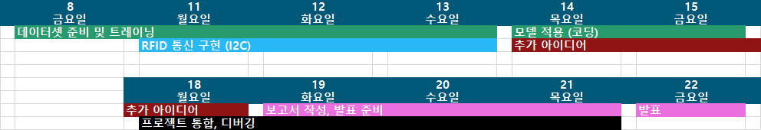
5. Schedule

Slide 9
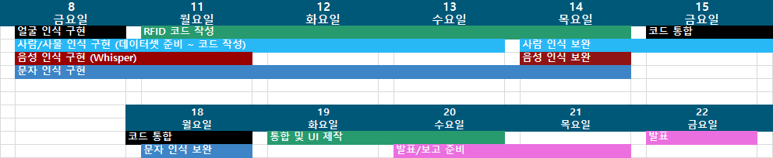
5. Schedule

Slide 10
https://youtu.be/ZHjXpxrN4Ws
6. 시연 영상

Slide 11
7. Models

Slide 12
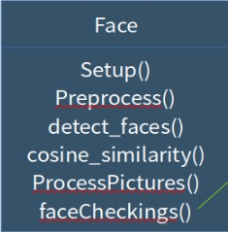
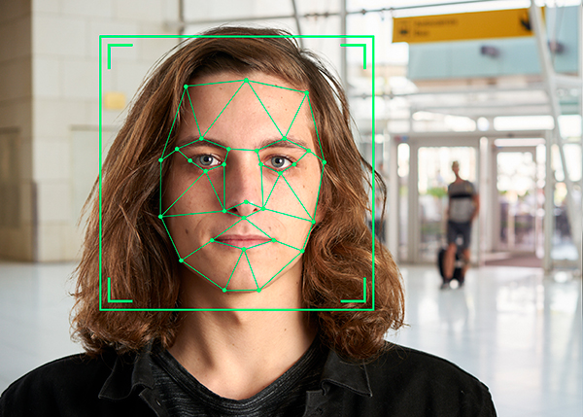
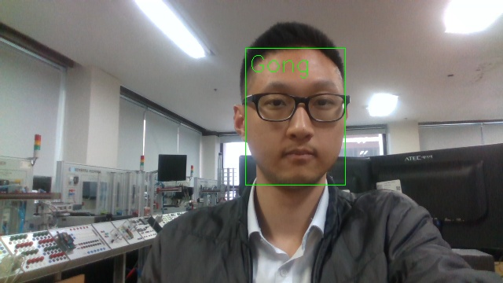
얼굴 인식
※ Squeezenet & Facenet
- 얼굴 탐지 & 얼굴 인식

Slide 13
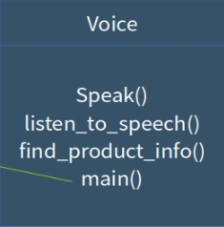
음성 인식
※ Whisper API
- Pyaudio + Whisper Small의 실패
- API를 이용하여 해결

Slide 14
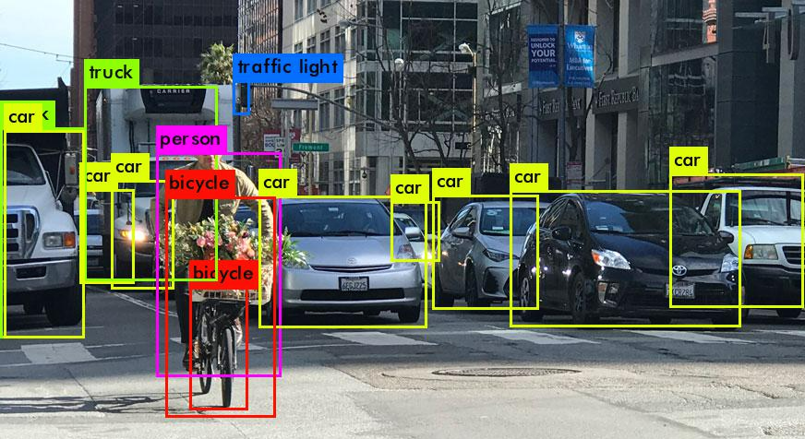
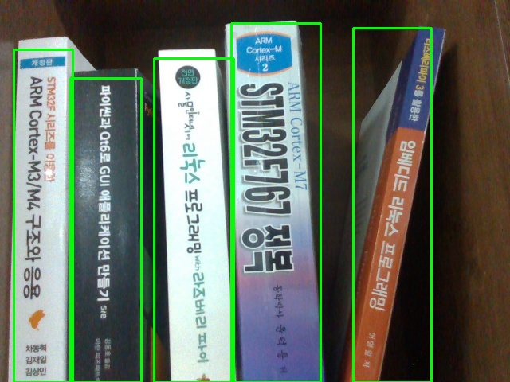
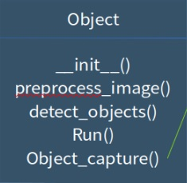
사물 인식
※ YOLO-X
※ Labeling with CVAT

Slide 15
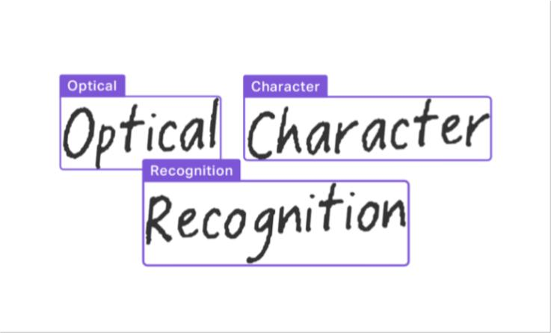
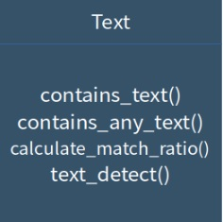
문자 인식
※ PaddleOCR
- 가장 인식률이 좋은 모델로 정착

Slide 16
고통
◎ 제각각인 코드를 통합하는게 힘들었다
◎ 데이터 수집과 라벨링이 끝나지 않는다
◎ 일정한 인식률을 얻는 것이 힘들었다
◎ 무지성 Merge가 Github에 독을 풀었다

Slide 17
깨달음
◎ 코드의 계획을 철저히 하자
◎ 주요 기능의 구현부터 총력을 다하자
◎ 브랜치 단위로 관리, 가치가 있을 때 Merge

Slide 18
개선사항
◎ 라이브러리의 도움 없이 RFID 활용하기
◎ 하나의 영상에서 섹터 구분하기
◎ 사용자 편의 개선
◎ 컨트롤타워 역할 할만한 사람을 조마다 넣어주세요

Slide 19
Thank you!!
Thank you!!

